Slide 2
DORIS ELENA OSORIO RAGA

Slide 3
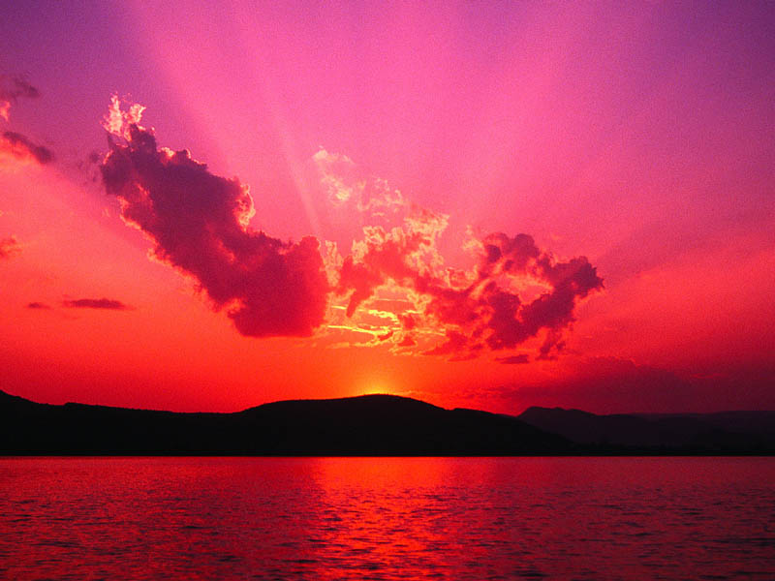

Slide 4

MIS FORTALEZAS
EL SEÑOR DE SEÑOR

